Slide 1

第一节 马尔可夫过程及其概率分布
一、马尔可夫过程的概念
二、马尔可夫过程的概率分布
三、应用举例
四、小结

Slide 2
一、马尔可夫过程的概念
1. 马尔可夫性(无后效性)
马尔可夫性或无后效性.
即: 过程“将来”的情况与“过去”的情况是无关的.

Slide 3

2. 马尔可夫过程的定义
具有马尔可夫性的随机过程称为马尔可夫过程.
用分布函数表述马尔可夫过程
恰有

Slide 4
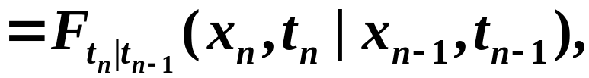

或写成
并称此过程为马尔可夫过程.
3. 马尔可夫链的定义
时间和状态都是离散的马尔可夫过程称为马尔
可夫链,
简记为

Slide 5


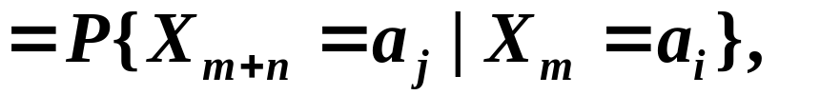

二、马尔可夫过程的概率分布
研究时间和状态都是离散的随机序列
1. 用分布律描述马尔可夫性
有

Slide 6
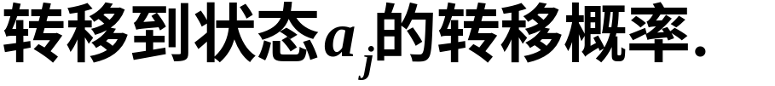
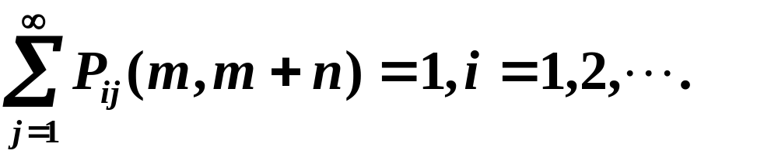
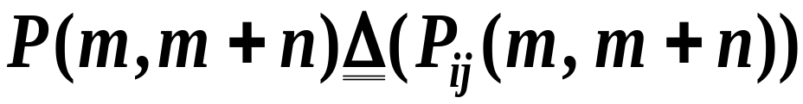
2. 转移概率
称条件概率
此矩阵的每一行元素之和等于1.
说明: 转移概率具有特点
由转移概率组成的矩阵
称为马氏链的转移概率矩阵.
它是随机矩阵.

Slide 7
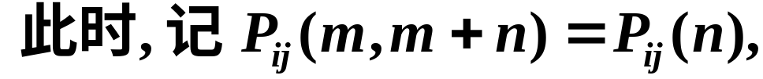
3. 平稳性
有关时, 称转移概率具有平稳性.
同时也称此链是齐次的或时齐的.
称为马氏链的n步转移概率

Slide 8




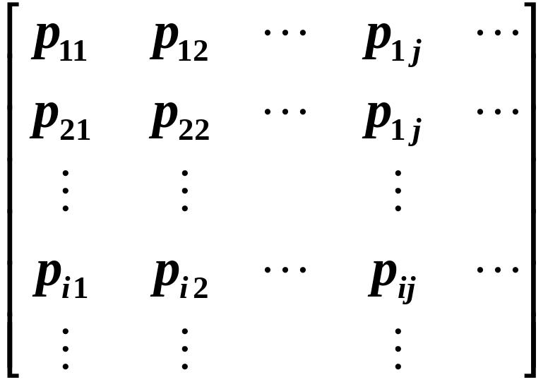


特别的, 当 k=1 时,
一步转移概率
一步转移概率矩阵
的状态
记为P

Slide 9
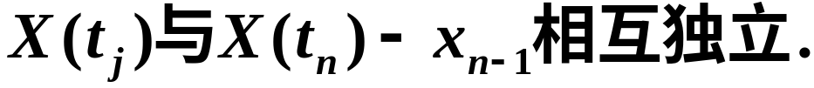
三、应用举例
例1
证明
由独立增量过程的定义知,
即有

Slide 10
马尔可夫过程.
说明:
泊松过程是时间连续状态离散的马氏过程;
维纳过程是时间状态都连续的马氏过程.

Slide 11












例2
只传输数字0和1的串联系统 ( 传输系统)
如图:
设一个单位时间传输一级,
设每一级的传真率为 p, 误码率为 q=1-p.
分析:

Slide 12

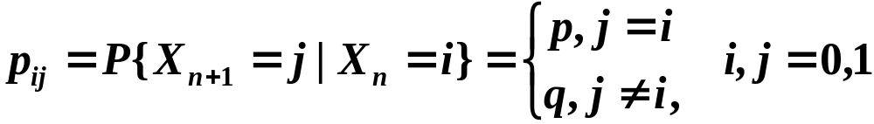


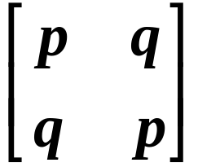

而与时刻 n 以前所处的状态无关.
所以它是一个马氏链, 且是齐次的.
一步转移概率
一步转移概率矩阵

Slide 13
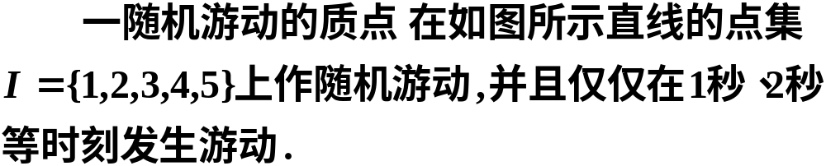



例3 一维随机游动
游动的概率规则
如果Q现在位于点 i (1< i <5),则下一时刻各以
1/3的概率向左或向右移动一格, 或以1/3的概率留
在原处;

Slide 14
如果Q现在位于1(或5)这点上, 则下一时刻就
以概率1移动到2(或4)这一点上.
1和5这两点称为反射壁.
上面这种游动称为带有两个反射壁的随机游动.
模拟方法:产生均匀分布的随机数序列132322
11122…,其中1表示左移;2表示不动;3表示右移.

Slide 15
理论分析:
状态空间就是I.
而与时刻 n 以前所处的状态无关.
所以它是一个马氏链, 且是齐次的.

Slide 16

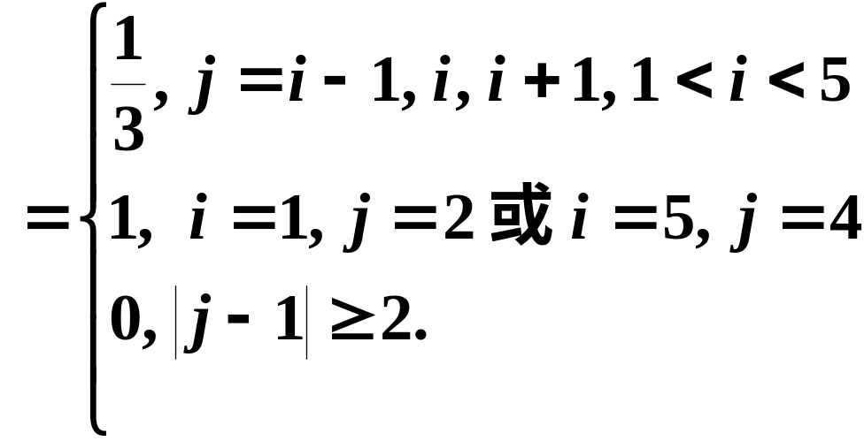
一步转移概率

Slide 17
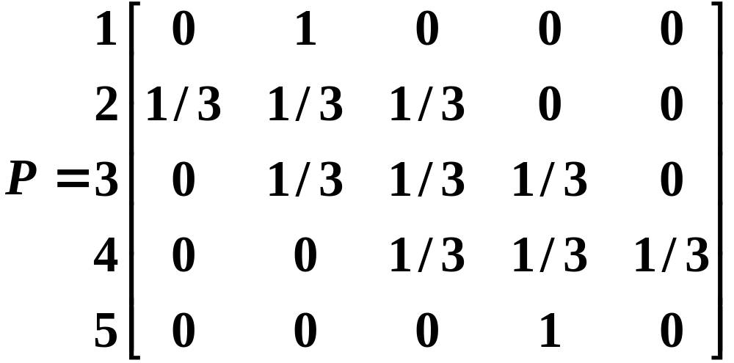

一步转移概率矩阵
说明:
改变游动的概率规则, 就可得到不同方式的
随机游动和相应的马氏链. 如果把点 1 改为吸收壁,
相应链的转移概率矩阵只须把P 中第1行改为

Slide 18
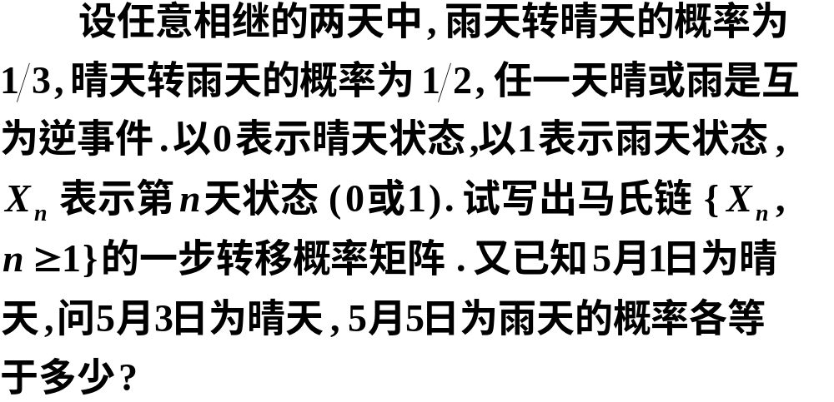
例4
解

Slide 19
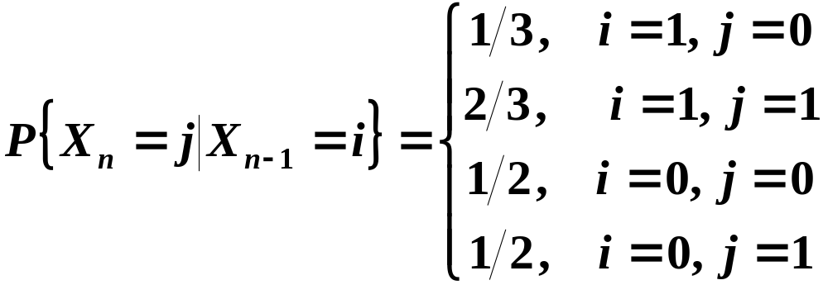
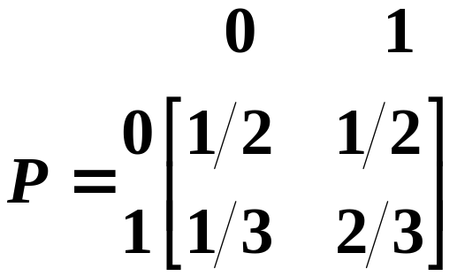

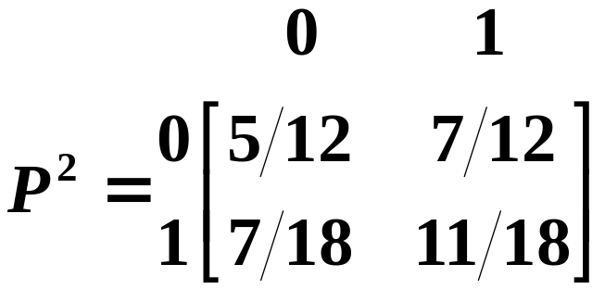

Slide 20

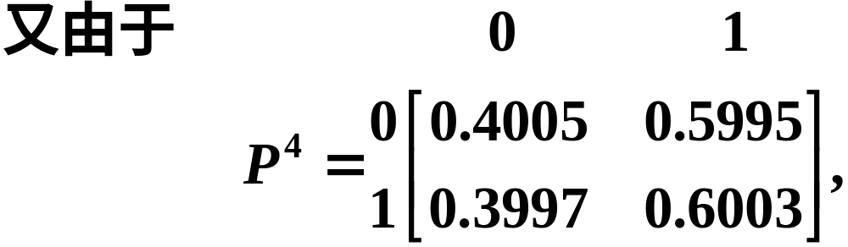


Slide 21
某计算机房的一台计算机经常出故障,研究者
每隔15分钟观察一次计算机运行状态,收集了24小
时的数据 (共作97次观察) . 用1表示正常状态, 用0
表示不正常状态, 所得的数据序列如下:
例5
1110010011111110011110111111001111111110001101101
111011011010111101110111101111110011011111100111
分析
状态空间: I={0, 1}.

Slide 22




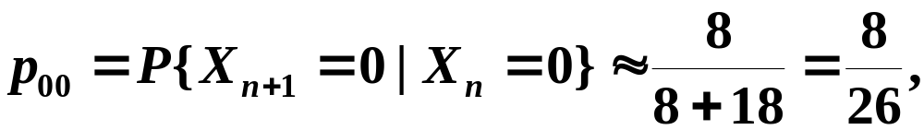
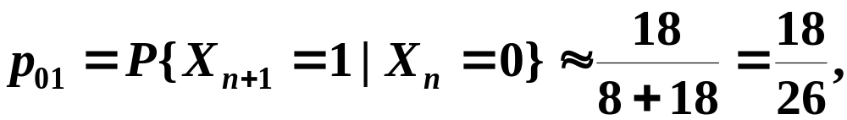
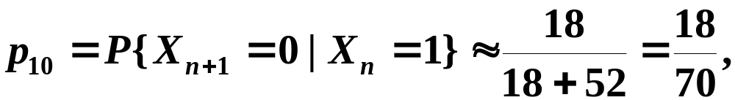
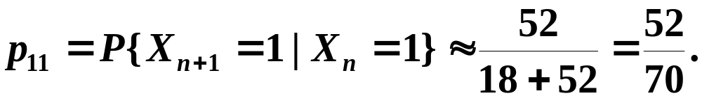
96 次状态转移的情况:
因此, 一步转移概率可用频率近似地表示为:

Slide 23
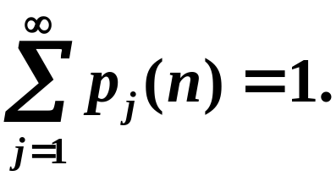
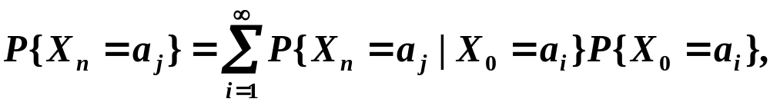
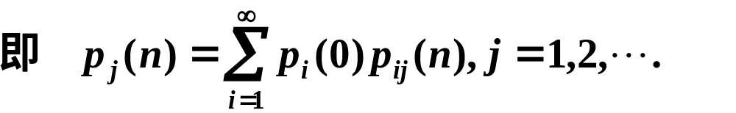

以下研究齐次马氏链的有限维分布.
特点:
一维分布由初始分布和
转移概率矩阵决定
用行向量表示为

Slide 24
由以上讨论知,转移概率决定了马氏链的运动的统计规律. 因此, 确定马氏链的任意n步转移概率成为马氏链理论中的重要问题之一.

Slide 25

四、小结
齐次马氏链、平稳性的概念.
一步转移概率矩阵的计算.
一步转移概率
一步转移概率矩阵

Slide 26
第二节 多步转移概率的确定
一、C-K 方程
二、多步转移概率的确定
三、应用举例
四、小结

Slide 27


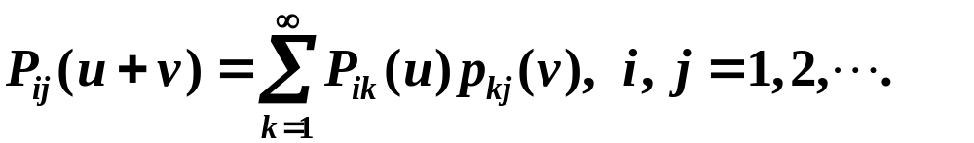
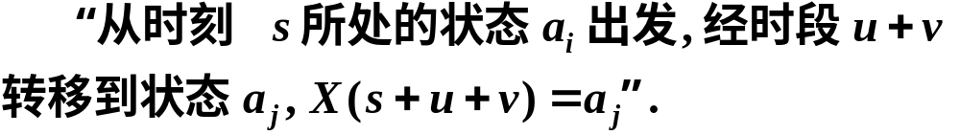
一、C-K 方程
是一齐次马氏链, 则对任意的
切普曼-柯尔莫哥洛夫方程(简称C -K方程)
说明
C-K 方程基于下列事实:

Slide 28








这一事件可分解成:
件的和事件.
如下图所示:

Slide 29

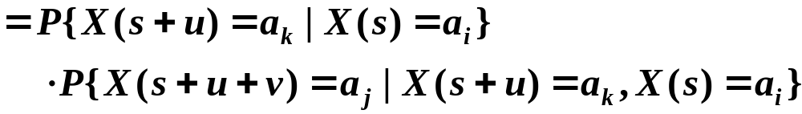
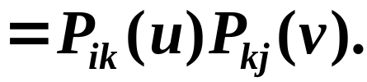
证明
由条件概率定义和乘法定理得
(马氏性和齐次性)

Slide 30
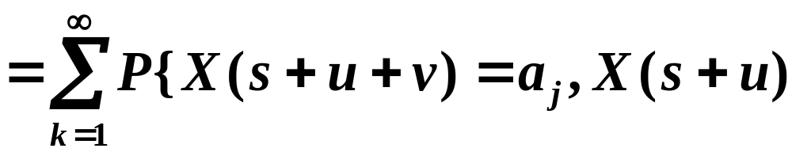


所以
考虑到马氏性和齐次性, 即得 C-K 方程.
C-K 方程也可写成矩阵形式:

Slide 31
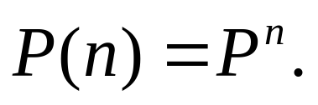
二、多步转移概率的确定
利用 C-K 方程我们容易确定 n 步转移概率.
得递推关系:
从而可得
结论
马氏链的n步转移概率是一步转移概率的 n 次
方,链的有限维分布可由初始分布和一步转移概率完全确定.

Slide 32
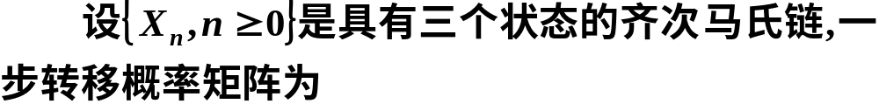
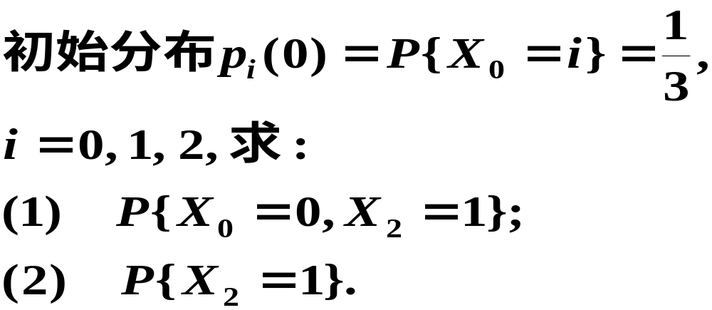
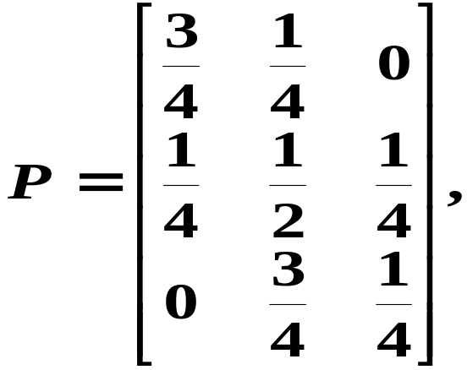
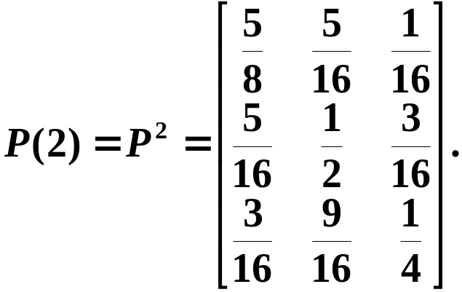


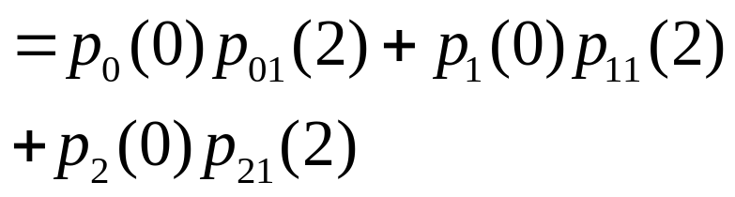
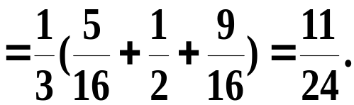

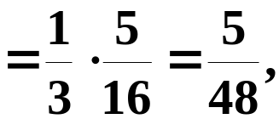

例1
解
(1)先求出2步转移概率矩阵:

Slide 33

例2
在 传输系统中,
传输后的误码率;
系统经 n 级传输后输出为 1, 问原发字符也是 1 的
概率是多少?

Slide 34
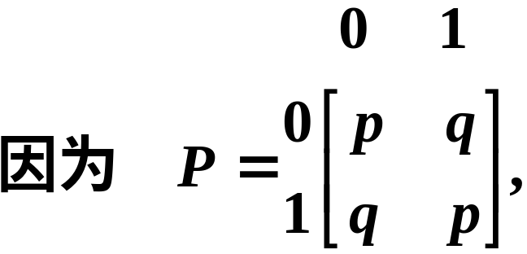

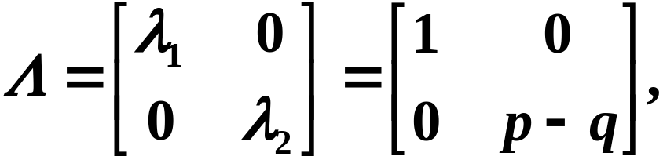

解
先求出 n 步转移概率矩阵.
有相异的特征值
所以可将 P 表示成对角阵

Slide 35
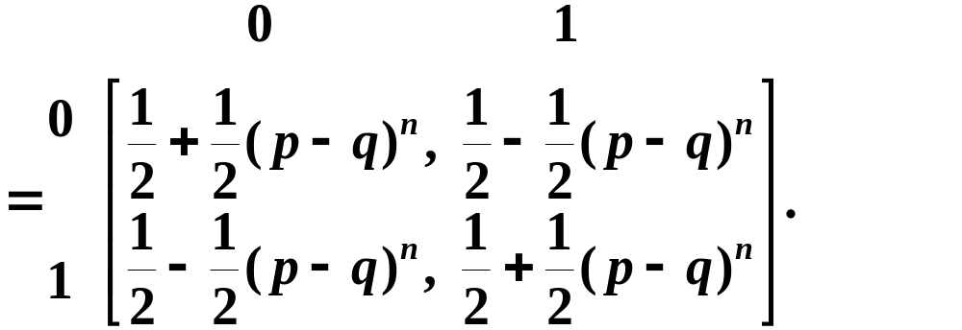
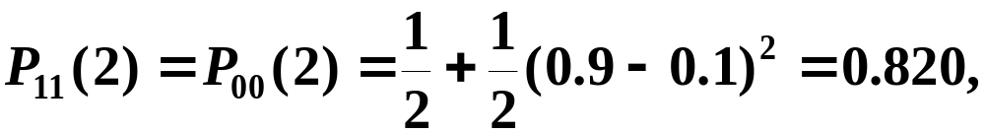
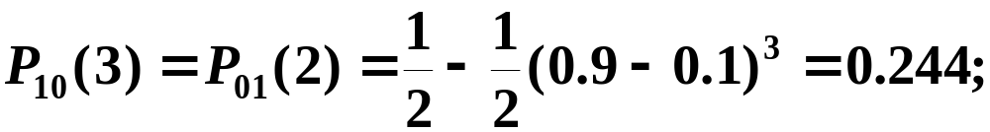
传输后的误码率分别为:

Slide 36
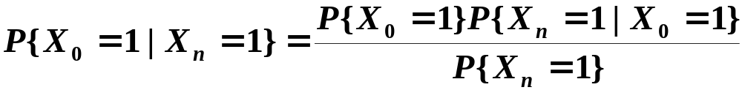
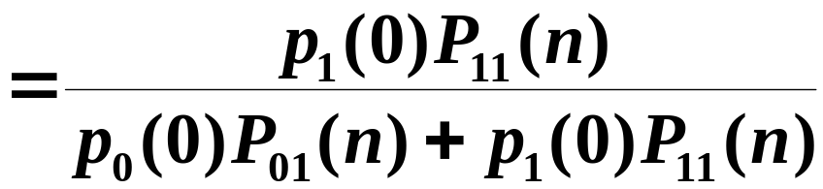
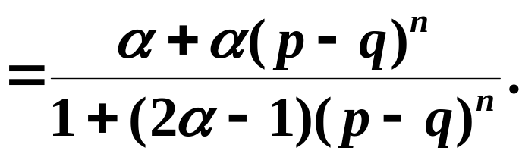
(2) 根据贝叶斯公式, 当系统经 n 级传输后输出为 1, 原发字符也是 1 的概率为:

Slide 37
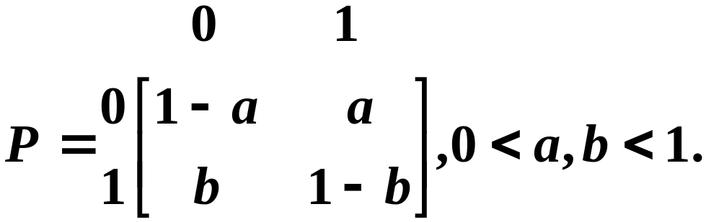
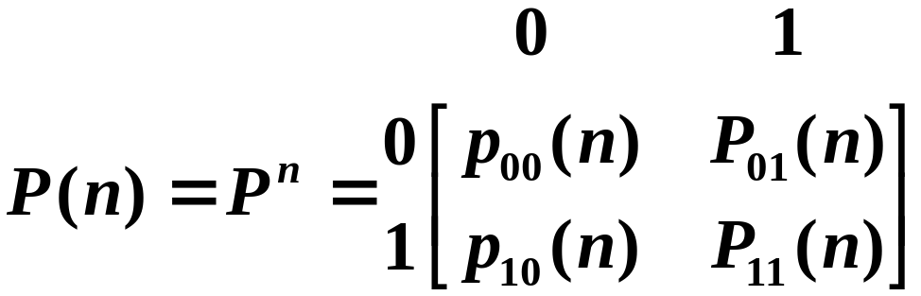
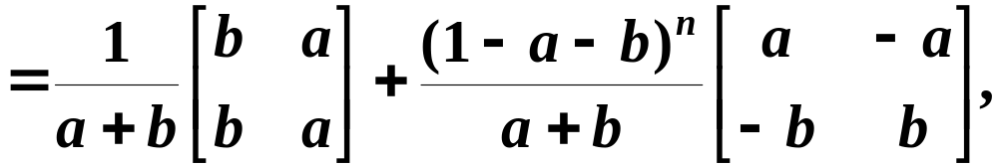

说明
对于只有两个状态的马氏链, 一步转移概率
矩阵一般可表示为:
n步转移概率矩阵为

Slide 38
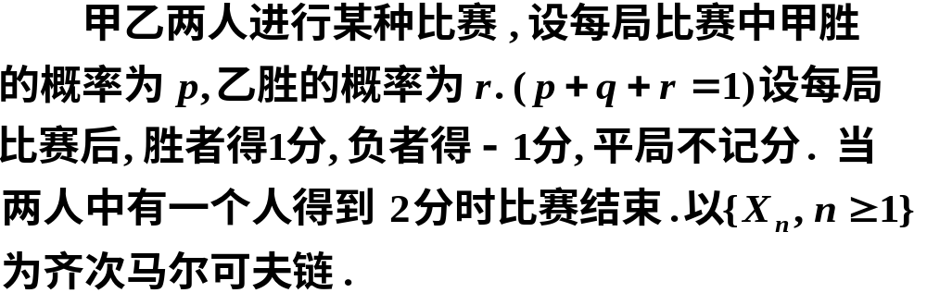

例3

Slide 39


解

Slide 40



概率为

Slide 41

四、小结
切普曼-柯尔莫哥洛夫方程 (简称 C –K 方程)
由 C –K 方程可得
马氏链的n 步转移概率是一步转移概率的n 次
方, 链的有限维分布可由初始分布和一步移概率完全确定.

Slide 42
第三节 遍历性
一、遍历性的概念
二、(有限链)遍历性的充分条件
三、应用举例
四、小结

Slide 43




一、遍历性的概念
对于一般的两个状态的马氏链, 由上节内容可知,
意义
对固定的状态j,不管链在某一时刻的什么状
态 i出发, 通过长时间的转移到达状态 j 的概率都趋

Slide 44



定义
则称此链具有遍历性.

Slide 45




二、(有限链)遍历性的充分条件

Slide 46

说明
2. 极限分布转化为了求解方程组.
3. 在定理的条件下马氏链的极限分布是平稳分布.

Slide 47


三、应用举例
试说明带有两个反射壁的随机游动是遍历的,
并求其极限分布(平稳分布).
例1
解

Slide 48


无零元,链是遍历的

Slide 49


代入最后一个方程 (归一条件), 得唯一解

Slide 50
所以极限分布为
这个分布表明
经过长时间游动之后, 醉汉 Q 位于点 2 (或 3 或 4 )
的概率约为 3/11, 位于点 1 (或 5) 的概率约为 1/11.

Slide 51


例2
设一马氏链的一步转移概率阵为
试讨论它的遍历性.
解

Slide 52
表明
此链不具遍历性.

Slide 53

四、小结
遍历性的概念
则称此链具有遍历性.

Slide 54




(有限链) 遍历性的充分条件

